Slide 1
Занятие
«ВСЁ ЗНАЙКА»
для детей старшего дошкольного возраста с повышенной мотивацией к занятиям
Подготовила:
педагог-психолог ГБОУ гимназия №2072
дошкольное отделение №3 города Москвы,
Колоненкова Оксана Валерьевна,
идентификатор: № 242-446-381

Slide 2
Форма занятия: групповое (конкурс)
Продолжительность: 25 – 30 минут.
Задачи:
развитие мышления,
Развитие внимания,
Развитие восприятия,
Развитие воображения,
Развитие речи,
Развитие умения взаимодействовать в малой группе сверстников

Slide 3
1. Блиц-опрос за каждый правильный ответ дается команде 1 балл
1 команда
Как звали питона – друга Маугли? (Каа)
Где продают хлеб? (в булочной)
У зверя – лапа, у человека… (нога)
В доме свет провел… (электрик)
Кто это? Рыжая, хитрая,
пушистая… (лиса)
2 команда
Какая рыба исполняла желания? (золотая)
Где дают на время книги? (в библиотеке)
У машины – мотор, у человека…(сердце)
В шахте трудится …(шахтер)
Что это? Разноцветный,
резиновый, круглый … (мяч)

Slide 4
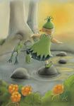
2. Задание «Волшебный художник»
Каждому ребенку дается лист бумаги с изображенными на нем 5 буквами. Надо дорисовать буквы так, чтобы получился рисунок. У каждого ребенка в команде буквы разные, но общий комплект листов у команд одинаковый. Каждый ребенок может получить 5 баллов (за каждый рисунок, имеющий название). Затем все баллы всех участников команды складываются.
Время на выполнение задания –
3 минуты.

Slide 5
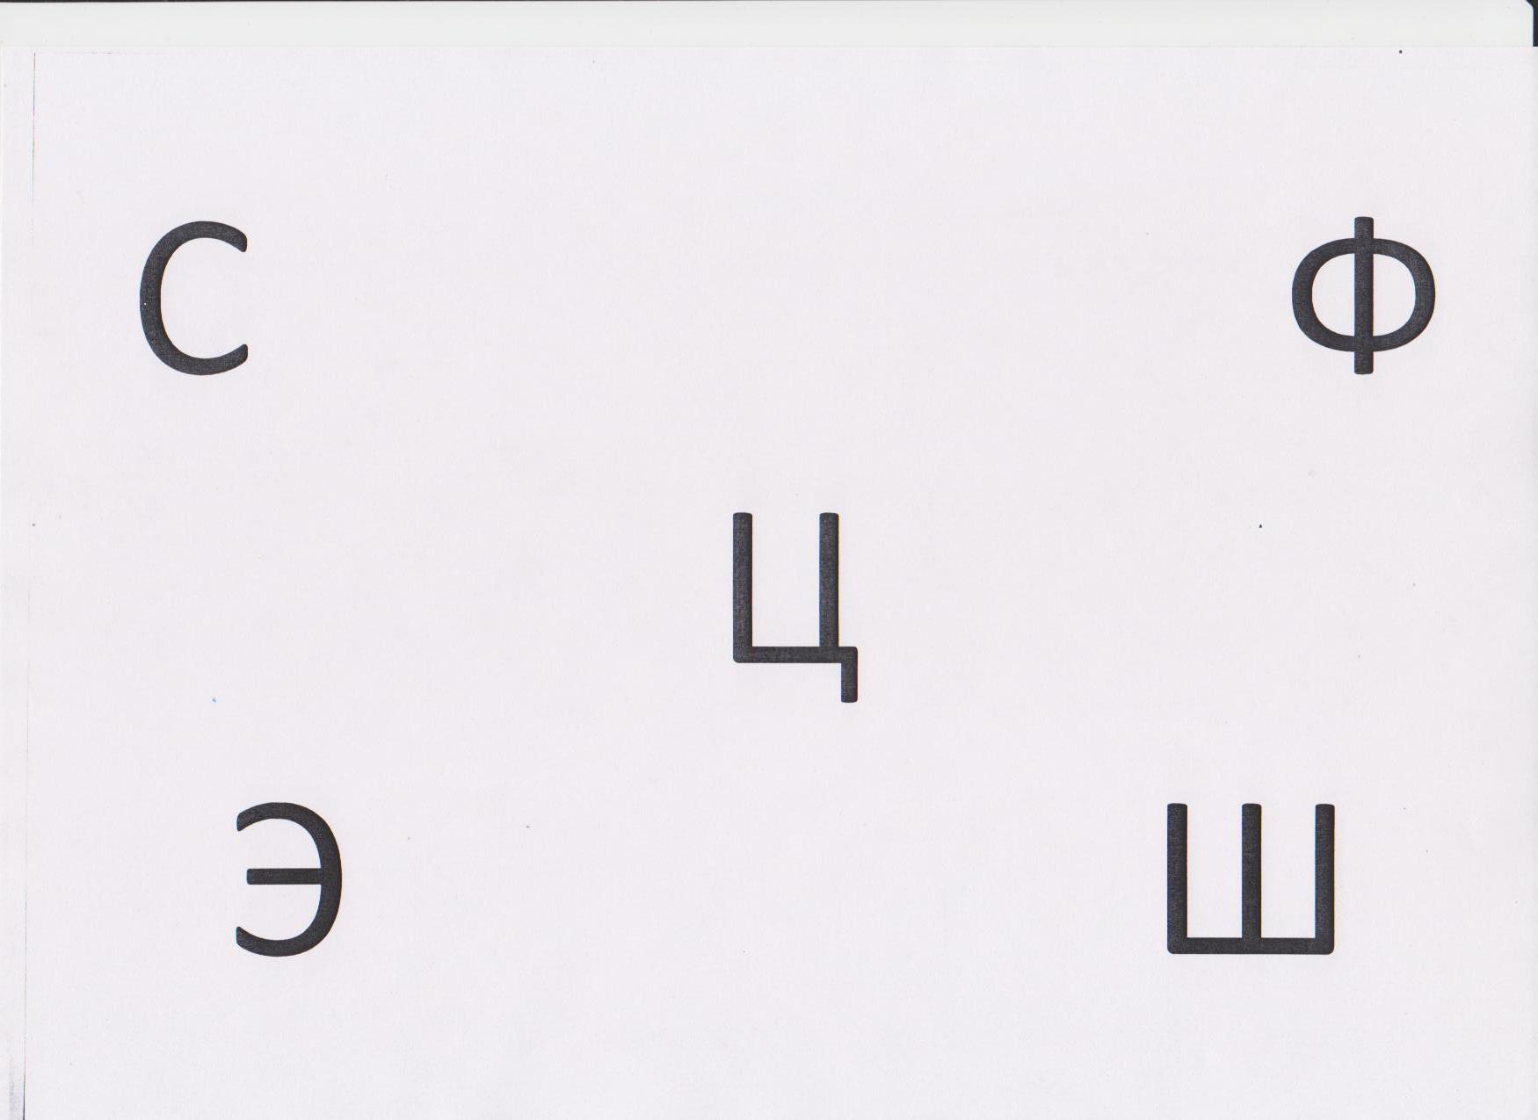
2. Задание «Волшебный художник»

Slide 6
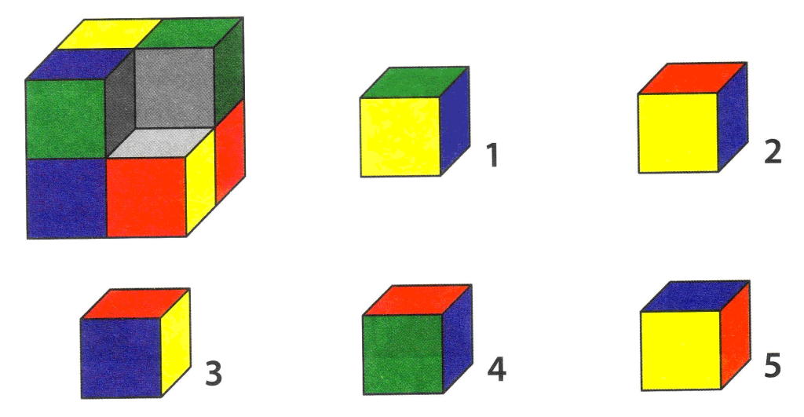
3. Какой кубик надо вставить? за каждый правильный ответ дается команде 1 балл
1 команда

Slide 7
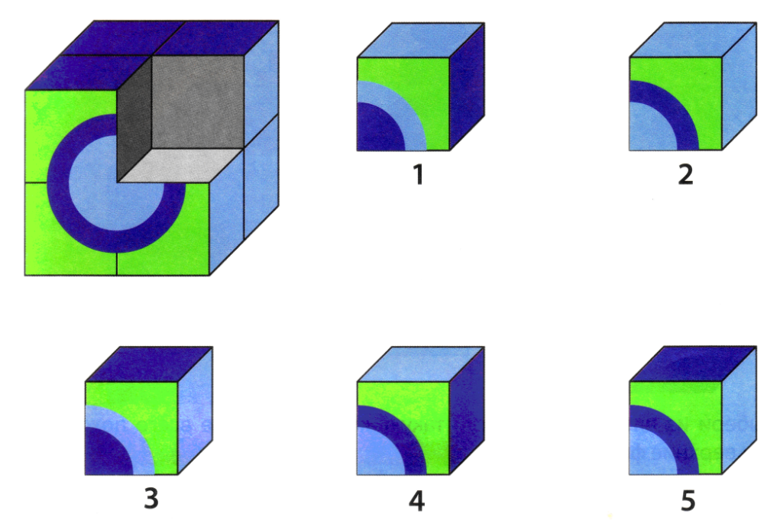
3. Какой кубик надо вставить?
за каждый правильный ответ дается команде 1 балл
2 команда

Slide 8
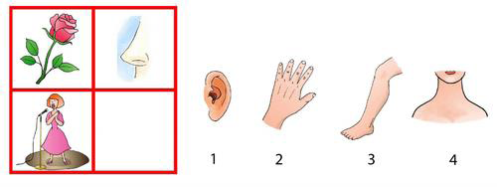
4. Вставь картинку за каждый правильный ответ дается команде 1 балл
1 команда
Инструкция : Посмотрите на две верхние картинки. Они связаны друг с другом. Теперь посмотри на нижнюю картинку и варианты ответов. Какую картинку ты выберешь, чтобы она была связана с нижней так же, как две картинки наверху?

Slide 9
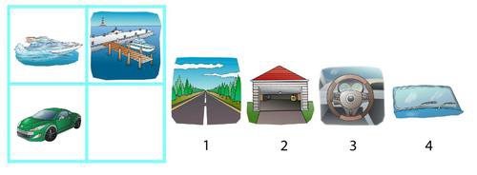
4. Вставь картинку за каждый правильный ответ дается команде 1 балл
2 команда
Инструкция : Посмотрите на две верхние картинки. Они связаны друг с другом. Теперь посмотри на нижнюю картинку и варианты ответов. Какую картинку ты выберешь, чтобы она была связана с нижней так же, как две картинки наверху?

Slide 10
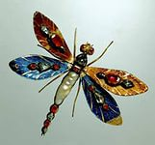
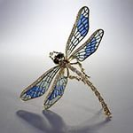
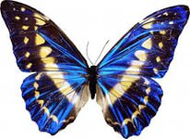
5. Нелегкие задачи
1 команда
Аким, Толя и Андрей срисовывали насекомых из книг. Двое из мальчиков срисовали по рисунку стрекозы, а один – рисунок бабочки. У Андрея и Акима были одинаковые рисунки. Кого срисовал Толя? (Бабочку.)

Slide 11
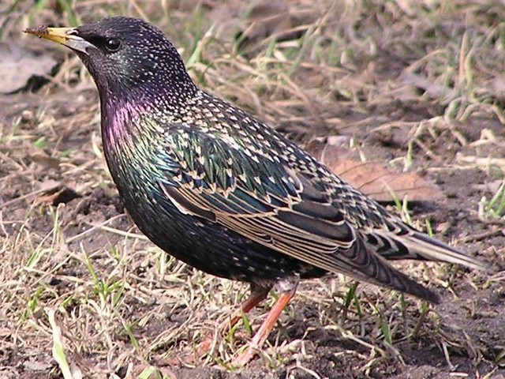
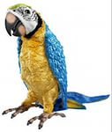
5. Нелегкие задачи
1 команда
У Насти и Алевтины были птицы. У кого-то жил скворец, который мог повторять слова, у кого-то попугай, который ничего не говорил. У Насти была говорящая птица. Кто был у Алевтины – попугай или скворец? (Попугай.)

Slide 12
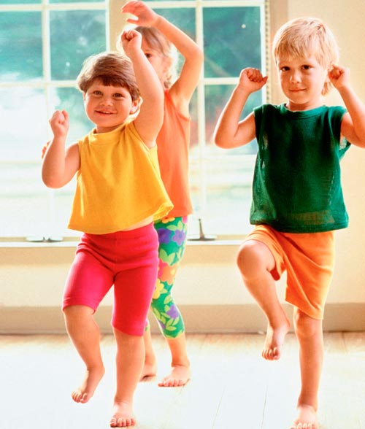
Физкультурная пауза
Для начала мы с тобой
Крутим только головой
(вращение головой в стороны).
Корпусом вращаем тоже
(повороты вправо и влево).
Это мы, конечно, сможем.
А теперь мы приседаем (приседания),
Мы прекрасно понимаем –
Ноги нужно укреплять,
Раз, два, три, четыре, пять
Напоследок потянулись
(потягивание вверх и в стороны)
Вверх и в стороны. Прогнулись.
От разминки раскраснелись.

Slide 13
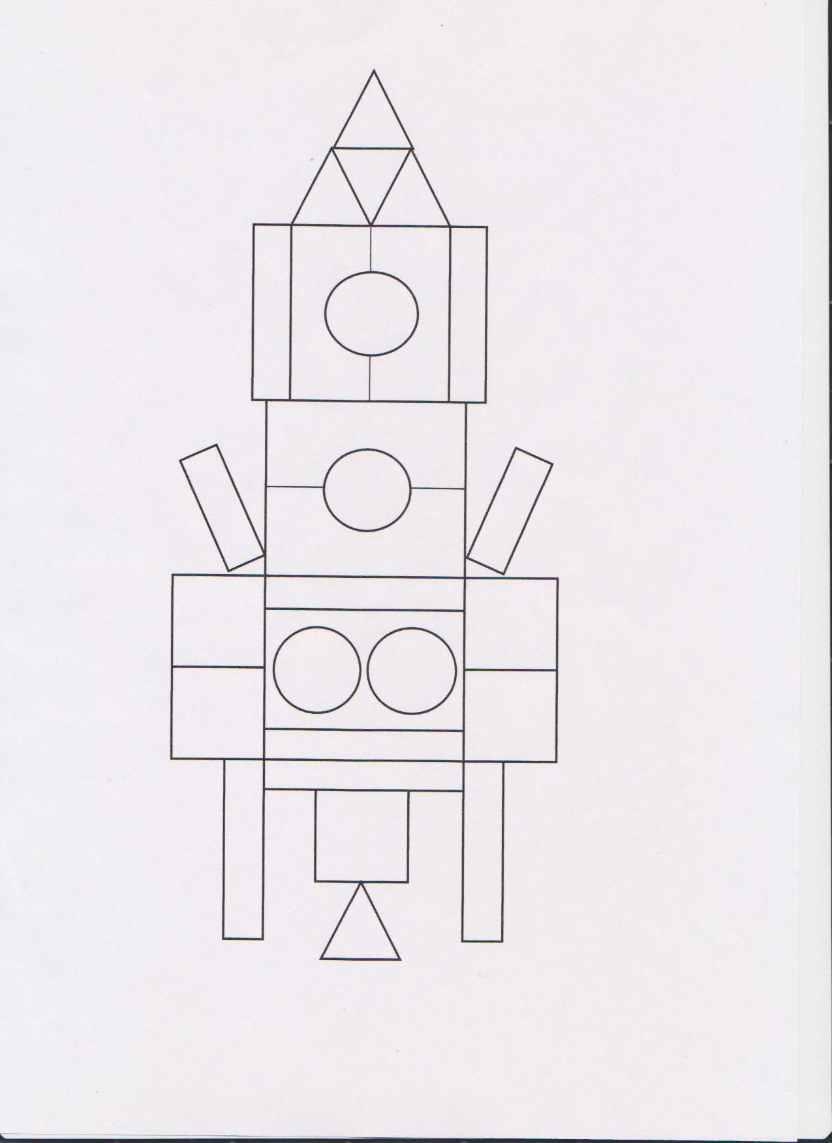
6. Конструирование
Дается чертеж в плоскостном и черно-белом изображении. (Вид сверху). По схеме из объемного конструктора детям надо создать постройку и дать ей название. Постройка создана и названа – 5 баллов, если что-то не доделано – 3 балла. Время на выполнение задания – 5 минут.

Slide 14
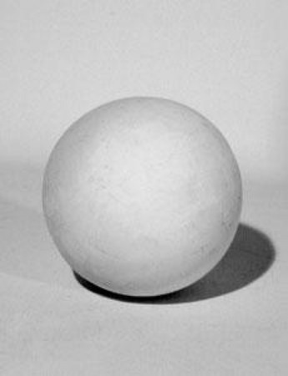
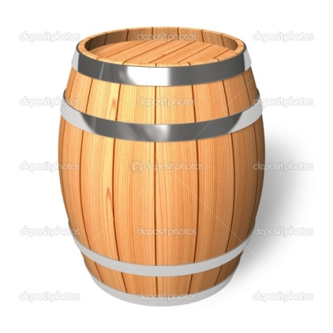
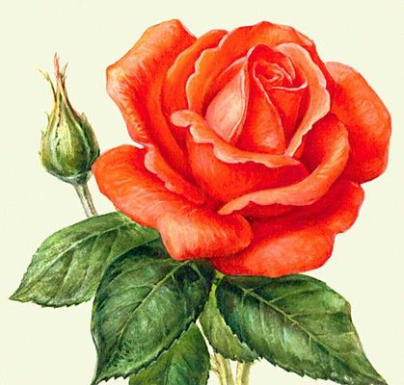
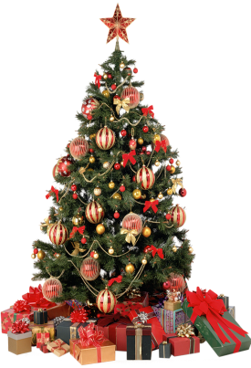
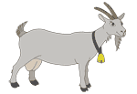
7. Разгадайте ребусы
На каждую команду дается по 5 ребусов. За каждый правильный ответ команда получает по 1 баллу. Время для выполнения задания – 2 минуты.
1 команда
 |  | Г
ПЧ | СТРЕ
ф
БА

Slide 15
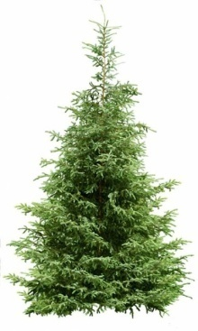
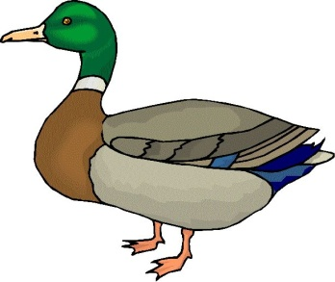
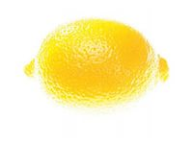
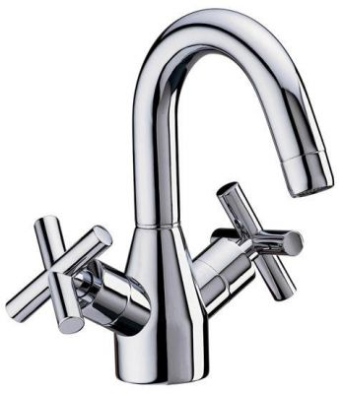
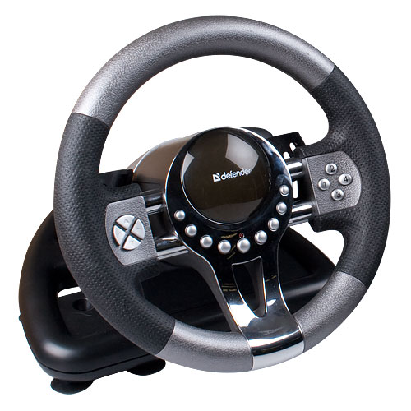
7. Разгадайте ребусы
На каждую команду дается по 5 ребусов. За каждый правильный ответ команда получает по 1 баллу. Время для выполнения задания – 2 минуты.
2 команда
Ш | ШМ | АД
Э | ПАТ

Slide 16
Подведение итогов конкурса

